Slide 1
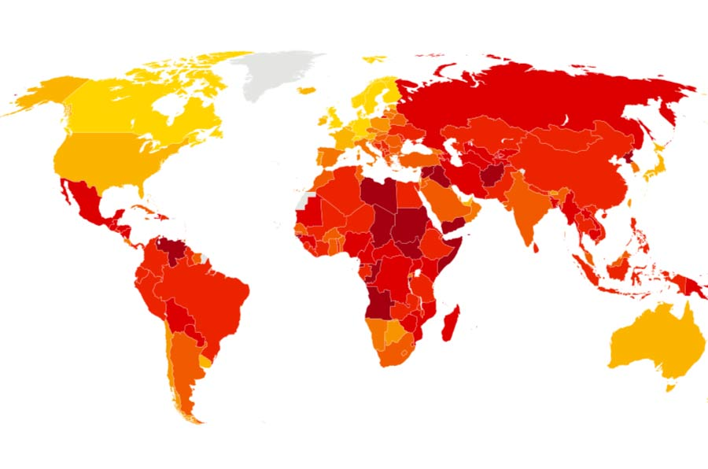
Índice de Corrupción en los países de Europa
https://github.com/datasets/corruption-perceptions-index/blob/master/data/cpi.csv
Titulo
GRAFICO
Principales Notes
En rusia no gobierna Putin sino los hijos
A
B
C
Grafico Adicional
Grafico estático con aspectos de Croacia, PBI otras variables socioeconómicas
Comparación
País mas corrupto en cada continente grafico de barra

Slide 2
Principales Países con corrupción en europa
Titulo
GRAFICO de Barras
Principales Notes
En rusia no gobierna Putin sino los hijos
A
B
C

Slide 3
Crecimiento de la Corrupción en los últimos 5 años en los países de Europa
Titulo
GRAFICO Animado
Principales Notes
En rusia no gobierna Putin sino los hijos
A
B
C

